Slide 1
Осетинские мозаики
Авторы: Дмитриев Владислав, Хатагов Заурбек Асланбекович, 8 класс

Slide 2
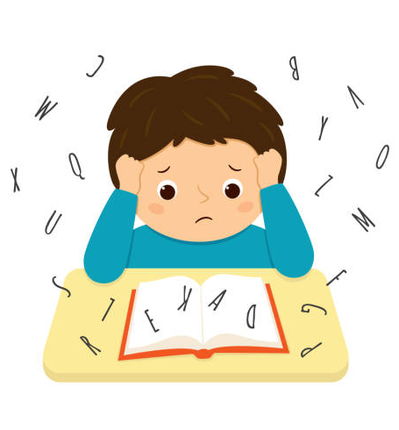
Проблемы
Современные дети воспринимают изучение языка (родного в том числе) как «скучное». → осетинский язык теряет носителей.
Цифровое поколение требует интерактива и геймификации.
Существующих цифровых решений по осетинскому языку просто не хватает.

Slide 3
Проект умеет:
Играть в уровни — drag-and-drop, сборка пазла, таймер
Создавать уровни — загружать картинки и слова, система сама генерирует пазл и разрешает в них играть
Сохранять результаты — лучшие рекорды пользователей (server.py)

Slide 4
База данных
users:
id
email
hashed_password
level1
level2
levels:
id
name
grid_size
created_at
user_id
puzzle_parts:
id
level_id
image_file
word_ossetian
part_number

Slide 5
Проект умеет:
Что удалось реализовать:
  Создание уровней
  Игровая механика с drag-and-drop
  Авторизация через внешнее API
  Сохранение рекордов
  Генерация пазлов из пользовательских данных
Что можно добавить в будущем:
  Система уровней сложности
  Мобильное приложение

Slide 6
